Slide 1
災害時のTwitterを利用した 情報収集支援システムの開発
情報・経営システム工学課程 １年 17104581 鈴木理玖

Slide 2
背景
インターネットは近年のスマホやパソコンの普及に伴って我々の日常生活に欠かせないツールとなった。インターネットを使った情報収集は一般的になり、欲しい知識を手軽に得られるため、人に聞いたり、書物で調べる手間も大概の場合省くことができるようになった。
それに伴って、SNSの利用者も急増した。世界中で最も多く利用されているSNSはFacebookだが、日本国内における利用が最も多いのはLINEで、それに次いで多いのがTwitterである。
LINE
Twitter
グループ
個人
全世界に公開
個人
個人
個人
個人
個人

Slide 3
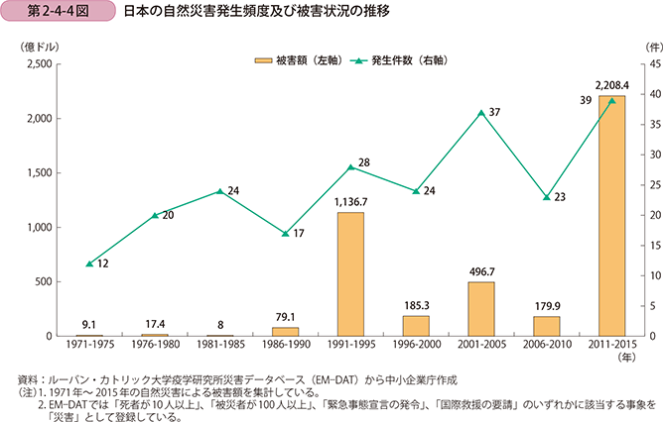
現状
日本は災害大国とも呼ばれる程、災害が多く発生する国である。Twitterはリアルタイムで更新されるため、災害時の情報収集に適していると言える。Twitterは常に多くの人々が利用しており、災害時にはより多くの情報が発信される。
この先も様々な災害が発生すると予想される日本においてTwitter上の情報を有効活用する方法を確立することはかなり重要である。
参考 ２０１６年版 中小企業白書 第二部 中小企業の稼ぐ力
http://www.chusho.meti.go.jp/pamflet/hakusyo/H28/h28/html/b2_4_1_2.html

Slide 4
DISAANA(対災害SNS情報分析システム)
情報通信研究機構（NICT)が開発・公開
SNS上の災害関連情報をリアルタイムに意味的に深く分析し、災害に特化した形で整理。
⇒救援者・被災者・自治体・NPOなどが適切な状況把握・判断を行うためのシステム
質疑応答モード
質問を入力すると
それに応じた
検索結果が出力
エリア指定モード
エリアを指定すると
その場所での災害や
トラブルを地図上に表示
参考 対災害SNS情報分析システムDISAANA（ディサーナ） 大竹清敬 平成28年2月8日
http://www.soumu.go.jp/main_content/000399555.pdf

Slide 5
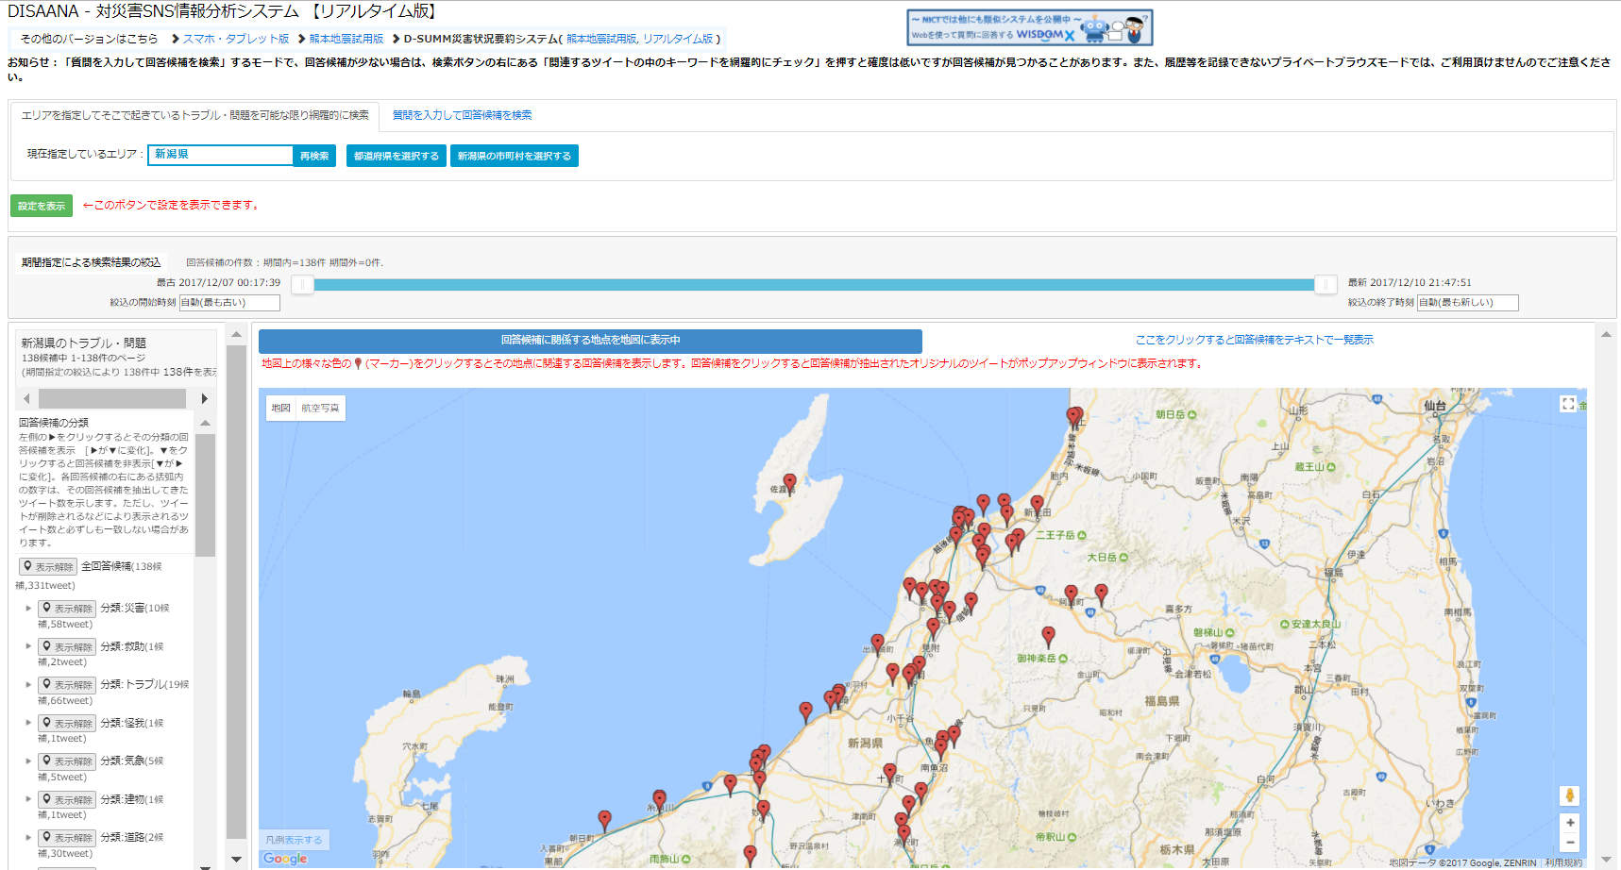

Slide 6
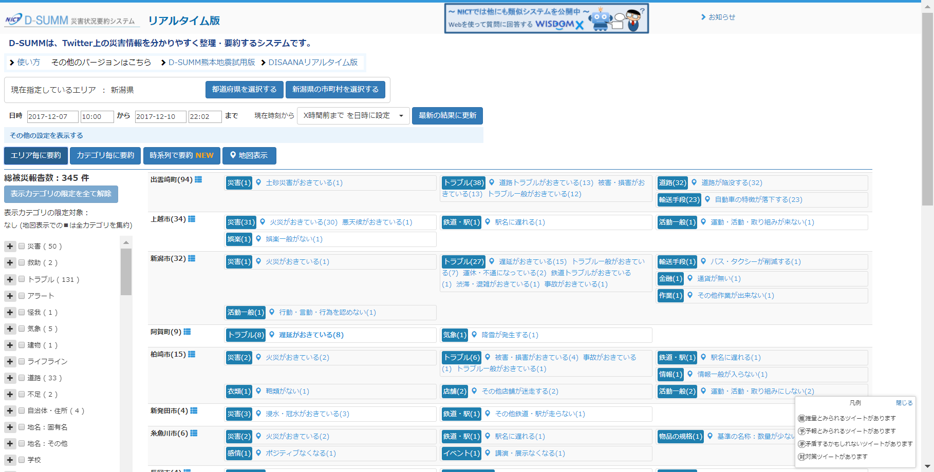

Slide 7
課題
参考 対災害情報分析システムDISAANA及びその質問応答モードの性能評価 2015年10月2日
水野 淳太 後藤 淳 大竹 清敬 川田 拓也 鳥澤 健太郎 クロエツェー ジュリアン
田仲 正弘 橋本 力 奥村 明俊
https://ipsj.ixsq.nii.ac.jp/ej/?action=pages_view_main&active_action=repository_view_main_item_detail&item_id=145224&item_no=1&page_id=13&block_id=8
Twitterユーザーの様々な表現に対応できず、目的に合った情報を全て判断して表示できないことや、誤った検索結果を表示してしまうことがある。
例
『どこで安否確認ができますか』という質問に対しての回答として 『安否確認のために高速道路を利用しようという考えだけは絶対に避けてほしい。』
『何が発生していますか』という質問に対しての回答として 『地震で揺れた。最初めまいが起こったかと思った』
私たちはこれが間違っていると判断できるが、 システムがこのような複雑な表現を判断することは難しい。

Slide 8
まとめ・やりたいこと
DISAANAはこのテーマに関連した最新のシステムであるから、今現在この分野の研究の最先端がこのシステムなのだと思う。私はDISAANAの構造がとても使いやすく便利だと感じたので、これを参考にしつつ、より災害に強いシステムを開発したい。また、関係ない情報を表示してしまう問題や、Twitterユーザー以外からの情報、電波の届かない場所からの情報を得られないというデメリットも改善していきたい。

